Slide 1




우리 혼자 산다
2조 안병욱 형태희 권범준 황선혜 고세라

Slide 2
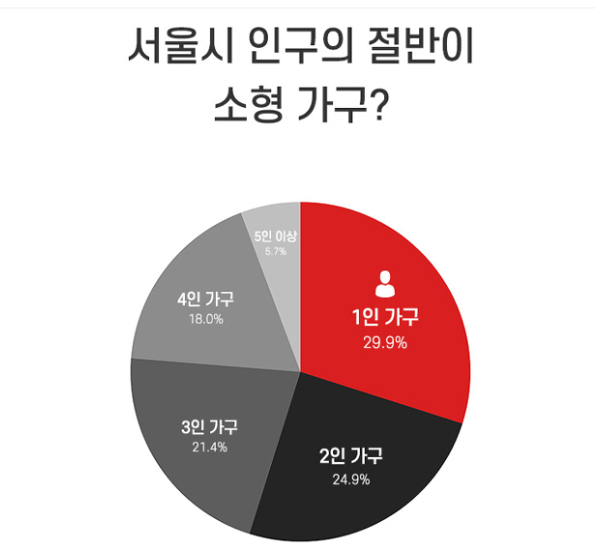



프로그램 소개
개발배경
,
“
”
늘어가는 자취 인구
자취생들을 위한 사이트
가 필요
점점 늘어가는 1인 / 2인 가구 비율
서울 인구의 1/3은 자취생

Slide 3



프로그램 소개
개발배경
혼자 사는 쓸쓸함을 다른 사람과의 약속, 모임을 통해 해결합니다.
집에 있는 시간은 그리 길지 않아요
자취러 A씨
처음 혼자 살다보니 아직 모르는게 너무 많아요.
청소, 혼밥 장소, 내 집 주변의 맛집 등등
자취러 B씨
혼자 살다보니 내가 집을 나설 때 무엇을 해야 할 지 모르겠어요.
마스크 챙겨가라는 엄마가 그립네요
자취러 C씨

Slide 4
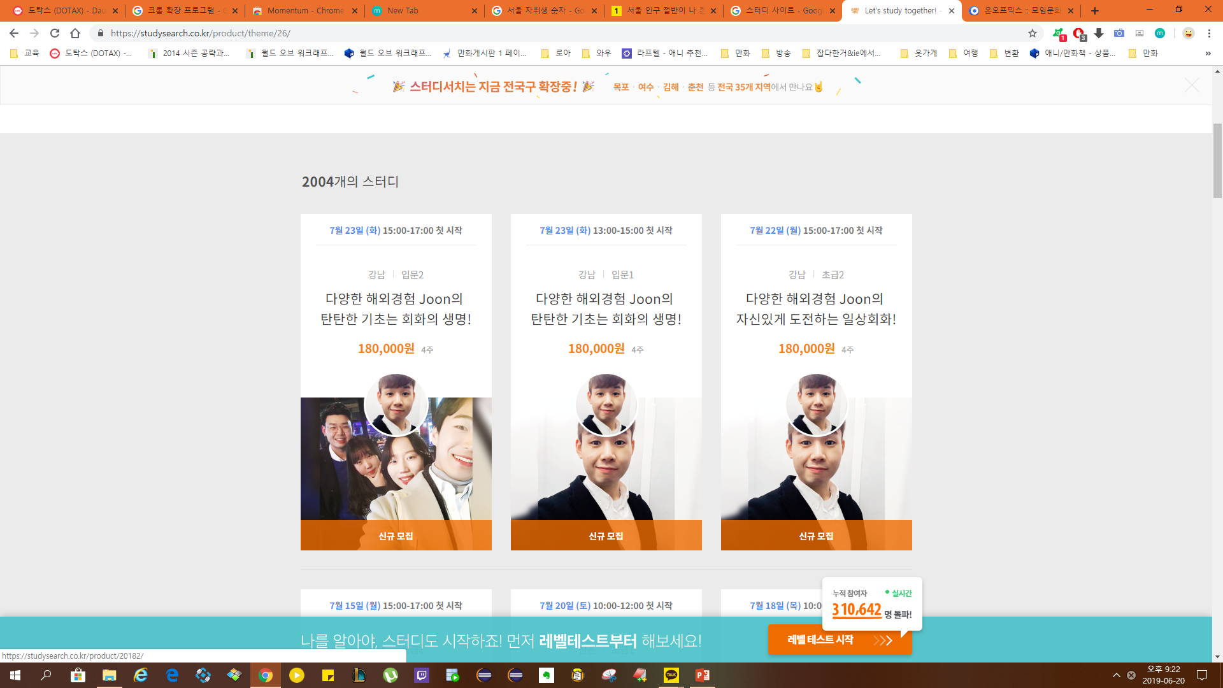
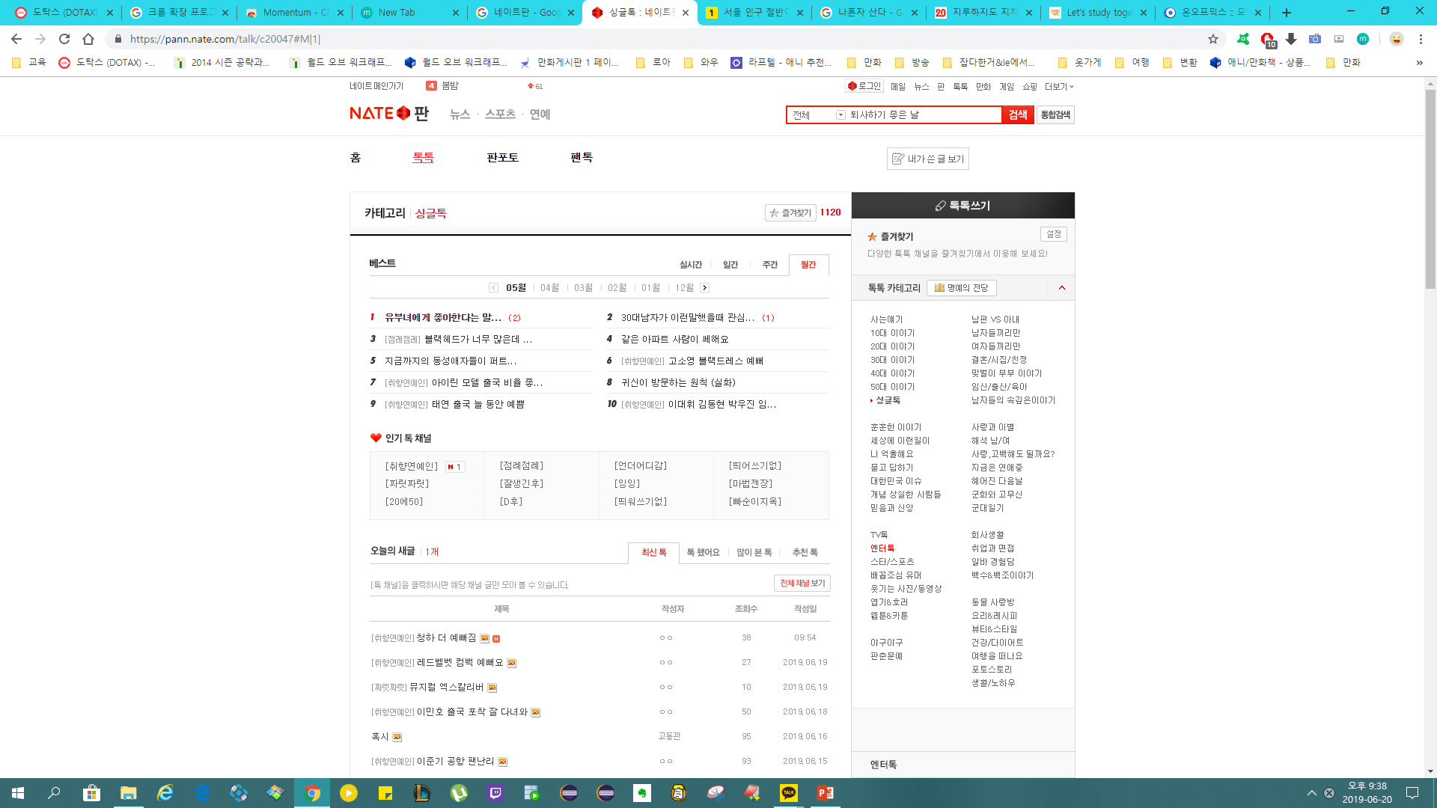
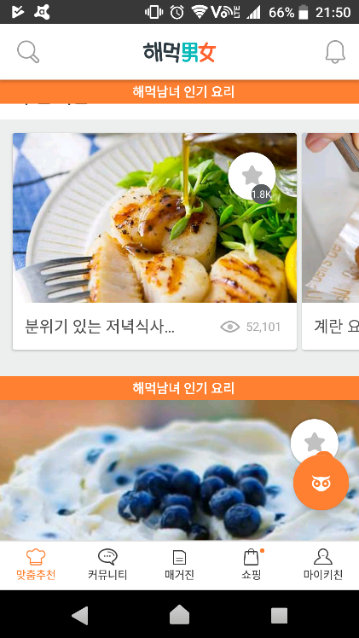
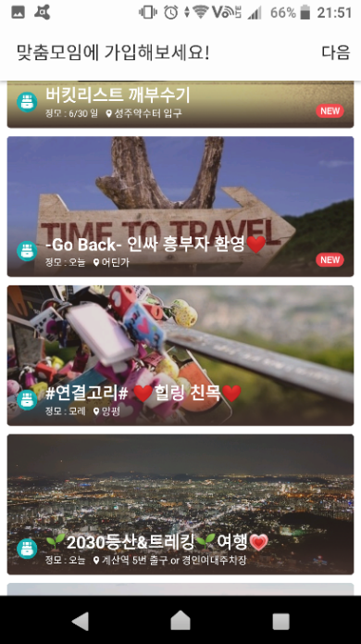
프로그램 소개
시장조사
스터디서치(모임)
네이트판(커뮤니티)
자취생 추천 어플
장점
장점
단순 스터디를 넘어서
전문가급에게 배울 수 있음
실시간, 월간, 주간 등
기간별 인기글 보임
자취생들의 커뮤니티나
모임을 위한 어플은
존재하지 않음
단점
단점
영어 스터디만 지원
자취 꿀팁같은 정보를
찾기 힘듦

Slide 5
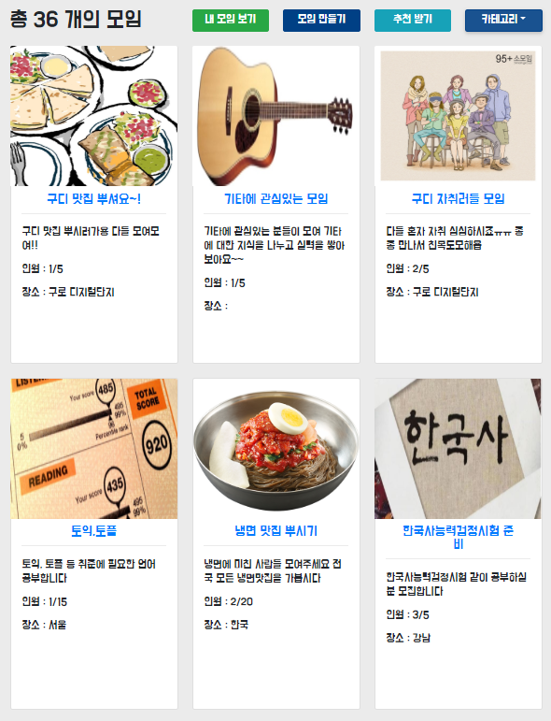

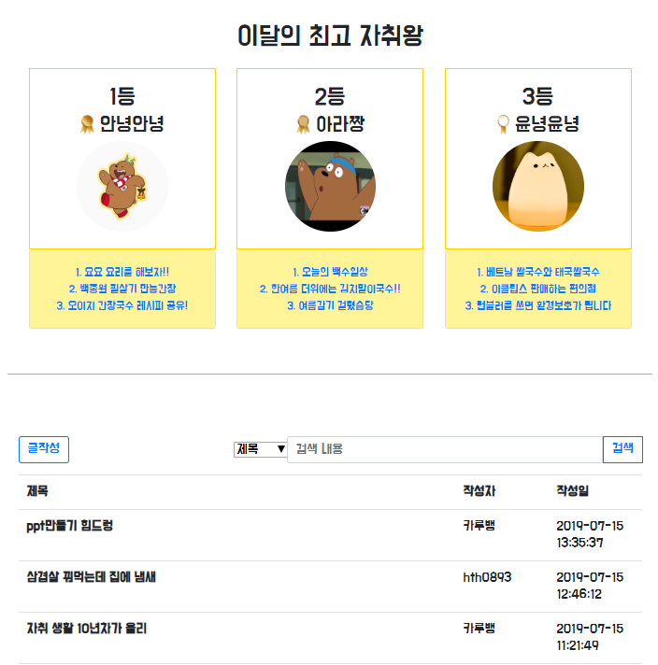
프로그램 소개
우리가 만들 사이트
다양한 모임추천
서울시 미세먼지 공공데이터를
이용한 행동 추천
혼자 사는 이야기 공유

Slide 6




프로그램 주요기능
사용자 데이터를
이용한 모임추천
자취생
커뮤니티 사이트
공공데이터를 이용한
사용자 행동 추천
모임원 장소
중심점찍기
Notes:
모임원 중심원 찍ㅣ 빼혼자고
과제 제출 빼고
자취러 커뮤니티
자취러모임

Slide 7
프로그램 주요기능
사용자 데이터를
이용한 모임추천
자취생
커뮤니티 사이트
공공데이터를 이용한
사용자 행동 추천
모임원 장소
중심점찍기
Notes:
모임원 중심원 찍ㅣ 빼혼자고
과제 제출 빼고
자취러 커뮤니티
자취러모임

Slide 8
개발환경
OS | Window7
DBMS | Oracle 11g Release2
FramWork | Spring mvc, Bootstrap 4, Mybatis
Tool | Eclipse
Server | Apache Tomcat 8.5
API | Naver(로그인), Daum(지도), Data(미세먼지)
Web | Jquery, JavaScript, Html5, Jsp, Css
Library | SummerNote, OAuth, Commons-fileupload(Apache)
UML Toll | StarUML, exERD
형상관리 | Git, Trello
의존성관리 | Maven
Notes:
모임원 중심원 찍ㅣ 빼혼자고
과제 제출 빼고
자취러 커뮤니티
자취러모임

Slide 9
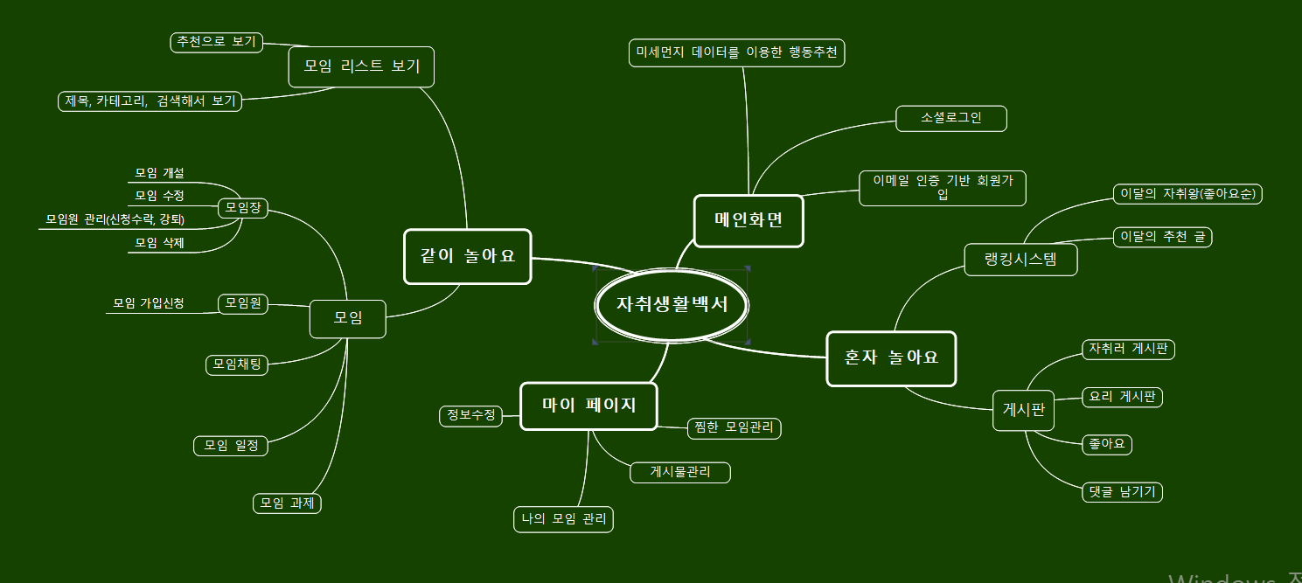
마인드맵
Notes:
이거 변경

Slide 10
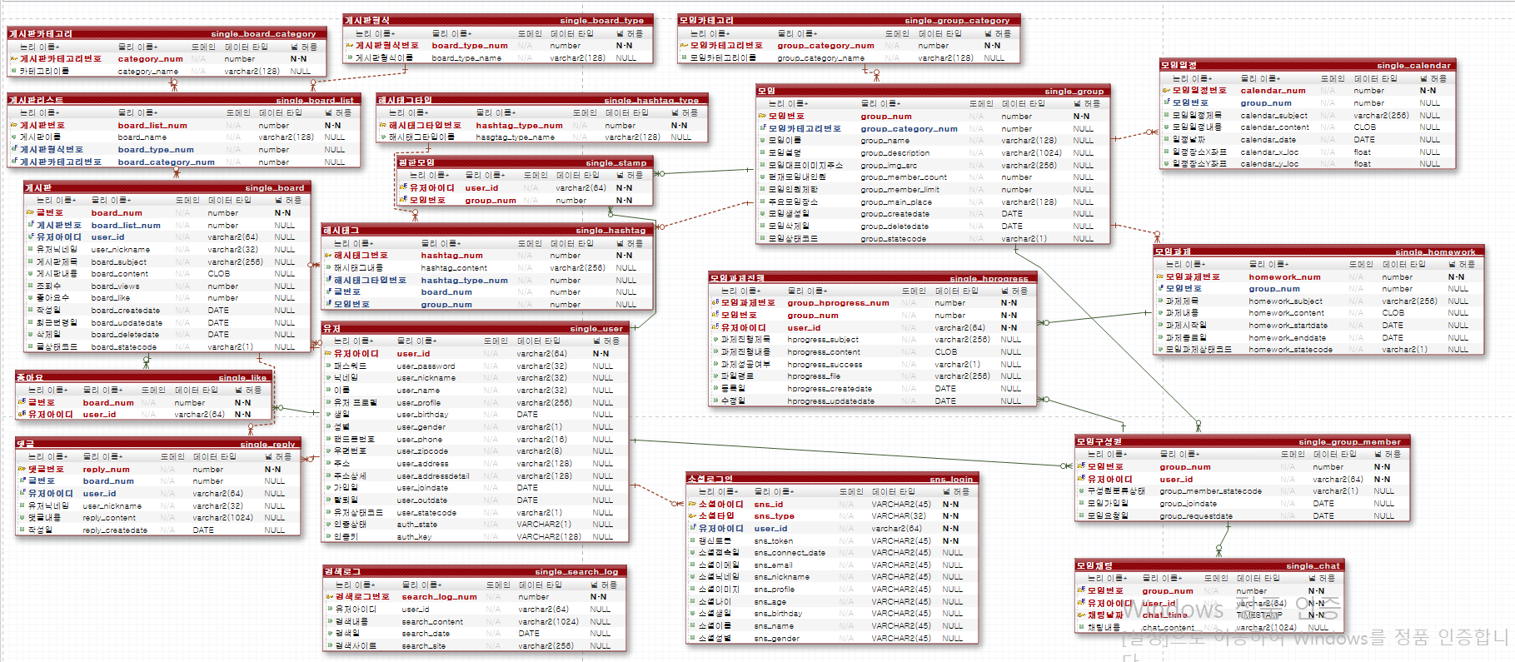
DB 관계도
Notes:
이거 변경

Slide 11
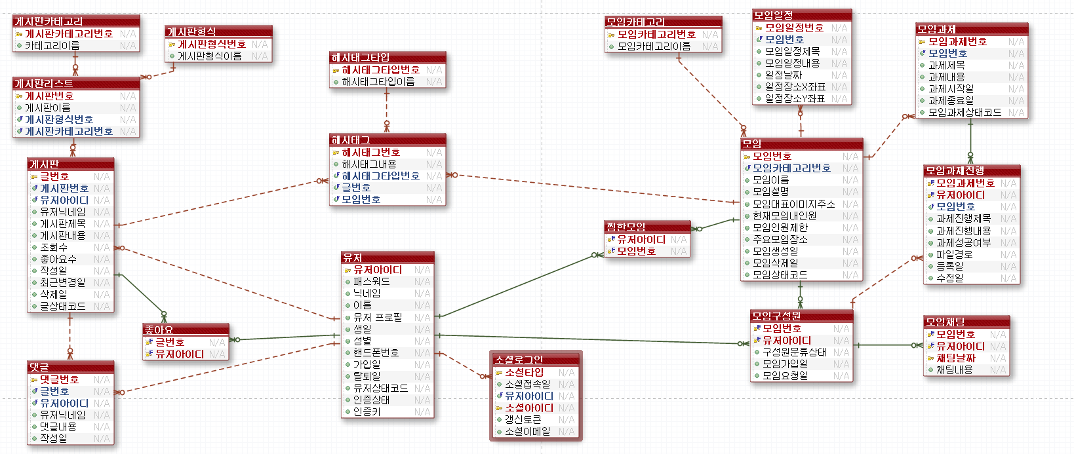
DB 관계도
Notes:
이거 변경

Slide 12
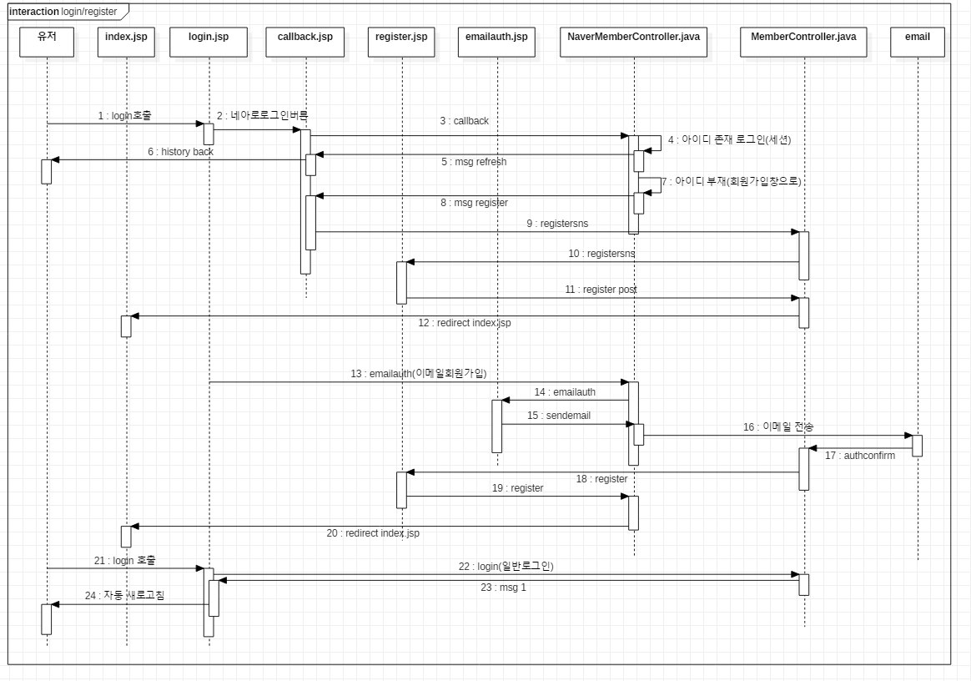
시퀀스 다이어그램
네이버 아이디 로그인/회원가입
Notes:
모임원 중심원 찍ㅣ 빼혼자고
과제 제출 빼고
자취러 커뮤니티
자취러모임

Slide 13
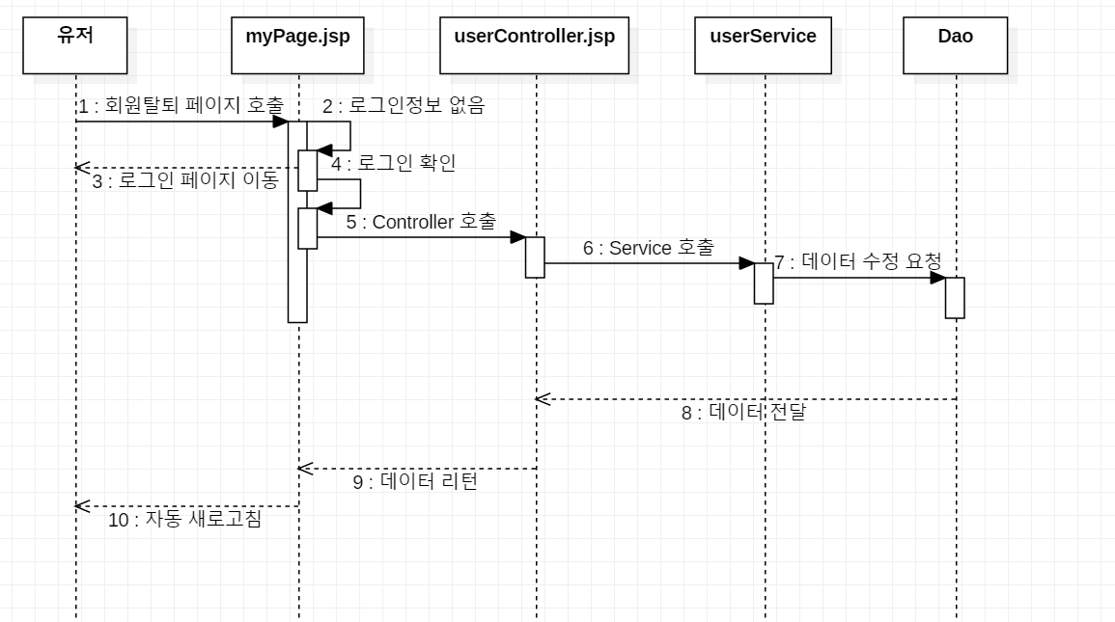
시퀀스 다이어그램
마이페이지 > 회원탈퇴
Notes:
모임원 중심원 찍ㅣ 빼혼자고
과제 제출 빼고
자취러 커뮤니티
자취러모임

Slide 14
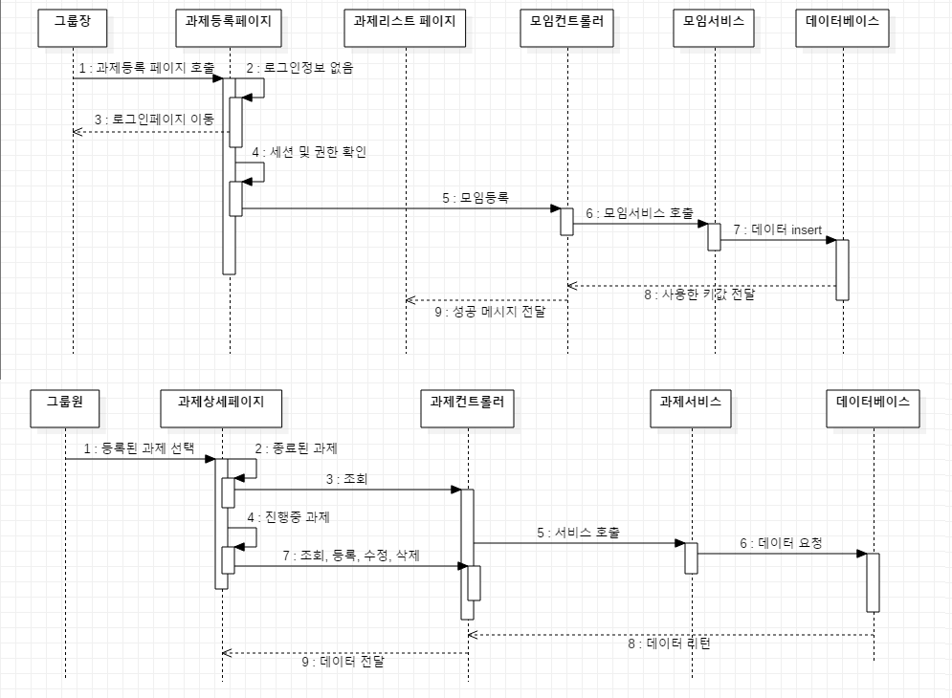
시퀀스 다이어그램
같이 놀아요 > 모임 과제
Notes:
모임원 중심원 찍ㅣ 빼혼자고
과제 제출 빼고
자취러 커뮤니티
자취러모임

Slide 15
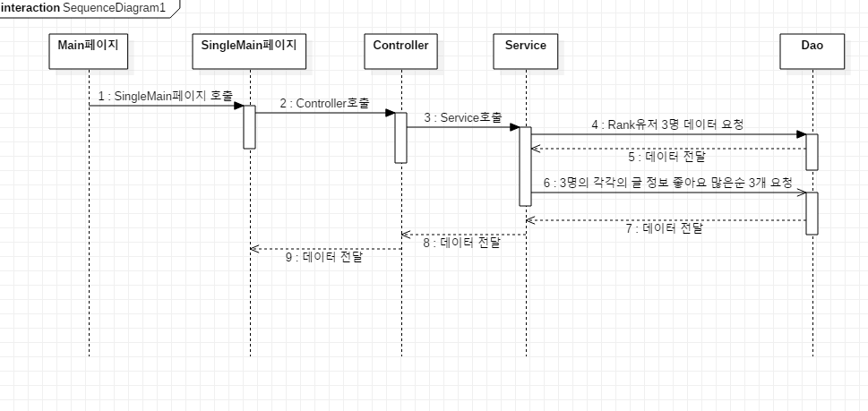
시퀀스 다이어그램
혼자 놀아요 > 이 달의 자취왕
Notes:
모임원 중심원 찍ㅣ 빼혼자고
과제 제출 빼고
자취러 커뮤니티
자취러모임

Slide 16
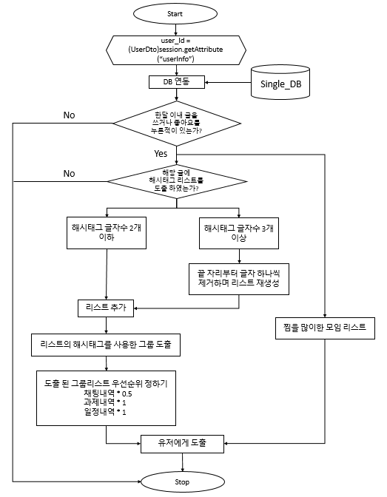
추천알고리즘 플로우 차트

Slide 17
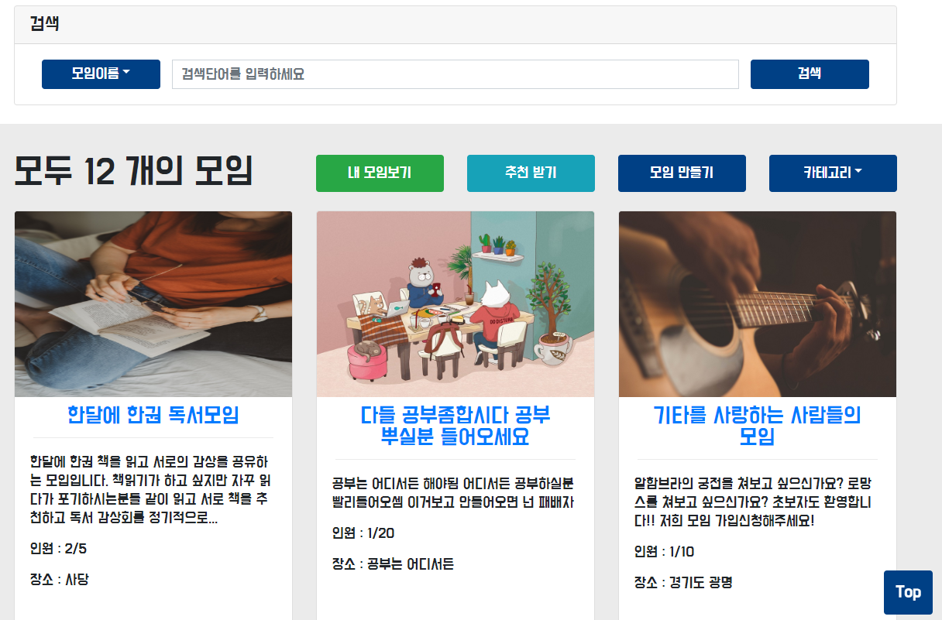
UI 설계
같이 놀아요 > 모임 리스트
사용 기술
Bootstrap
Ajax
기능
이름별, 태그별 모임검색
내 모임 보기
추천별 보기
스크롤을 내림에 따라서 페이징 처리

Slide 18
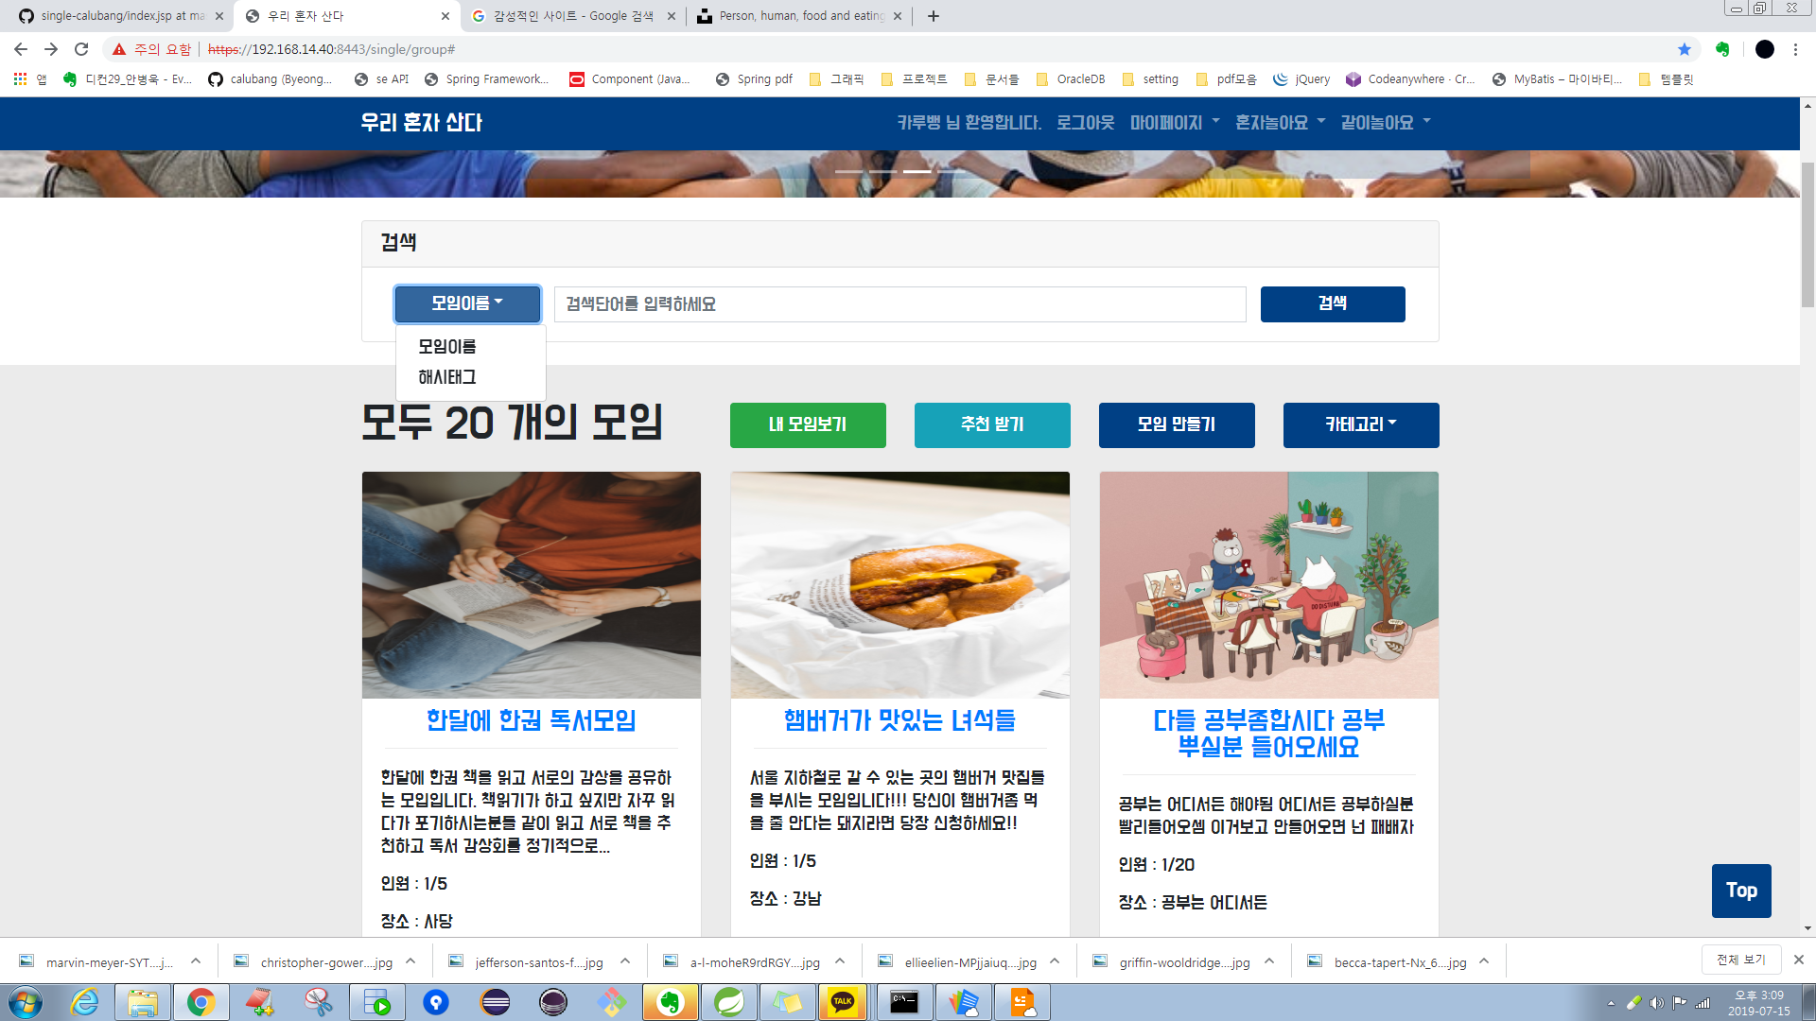
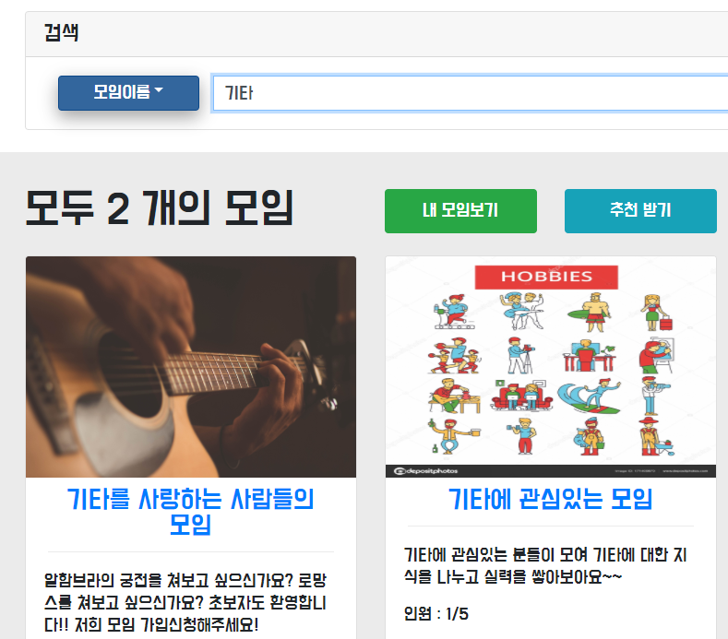
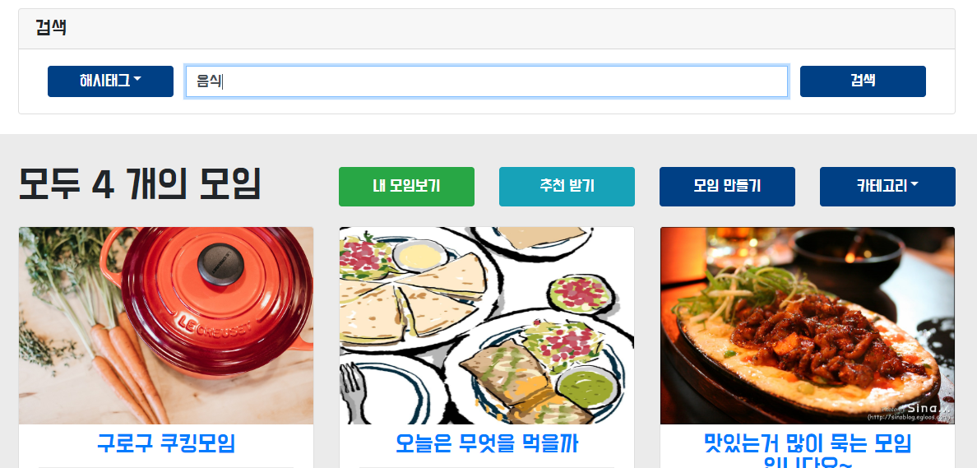
UI 설계
같이 놀아요 > 모임 리스트

Slide 19
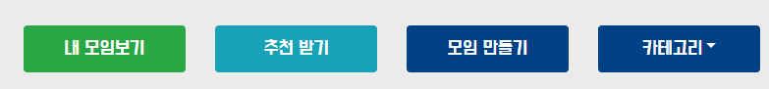
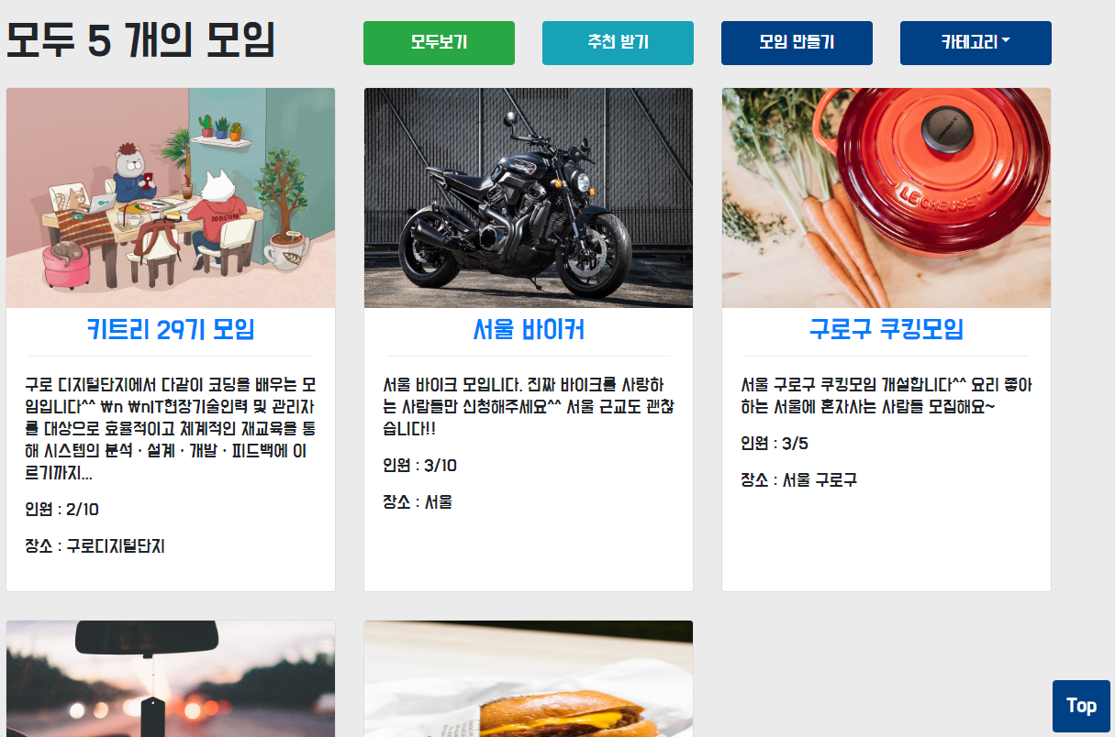
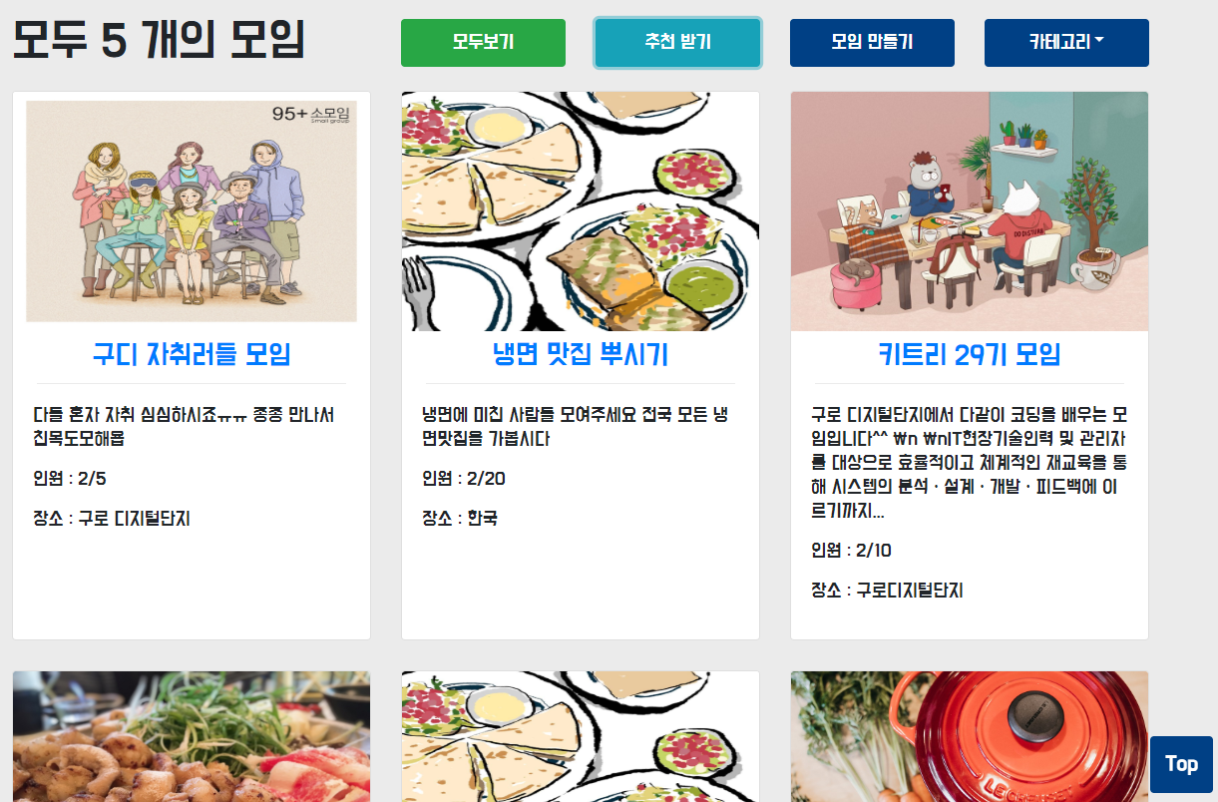
UI 설계
같이 놀아요 > 모임 리스트

Slide 20
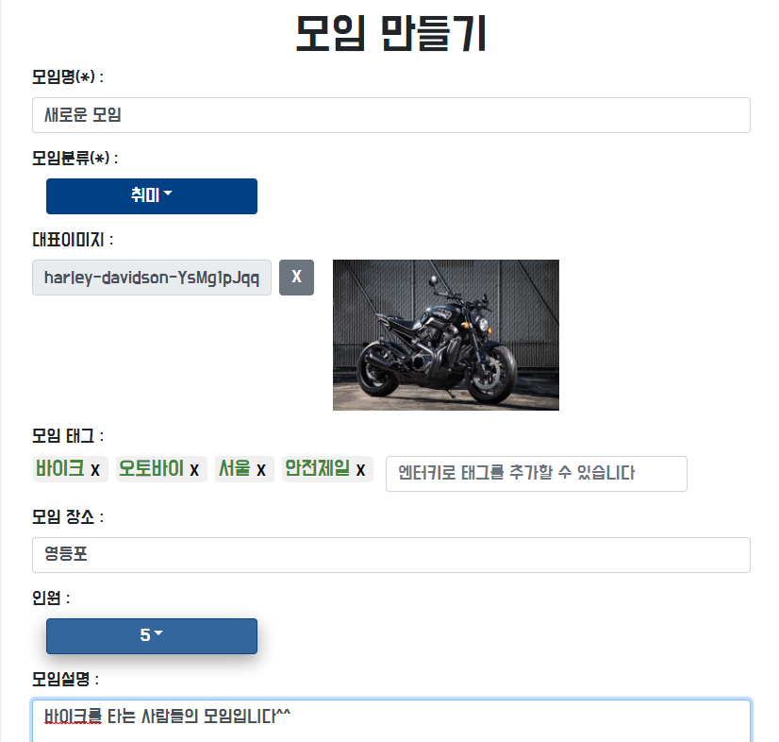
UI 설계
같이 놀아요 > 모임 생성
사용 기술
Bootstrap
Ajax
Apache common FileUpload
기능
드래그&드랍 파일 업로드
태그처리

Slide 21
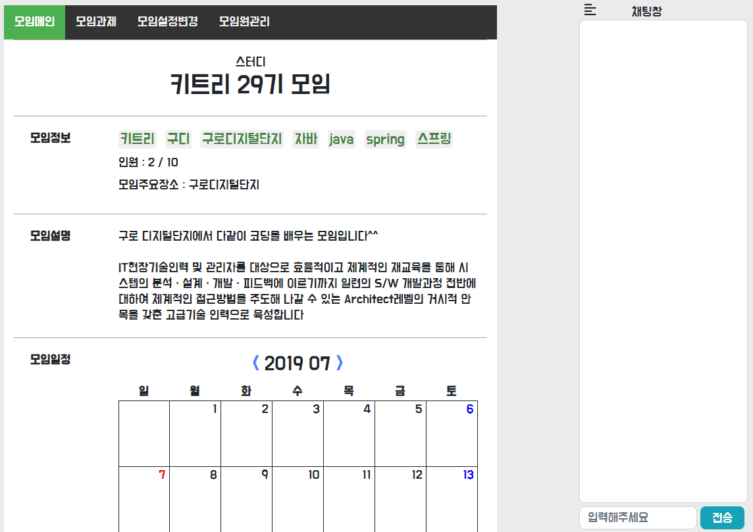
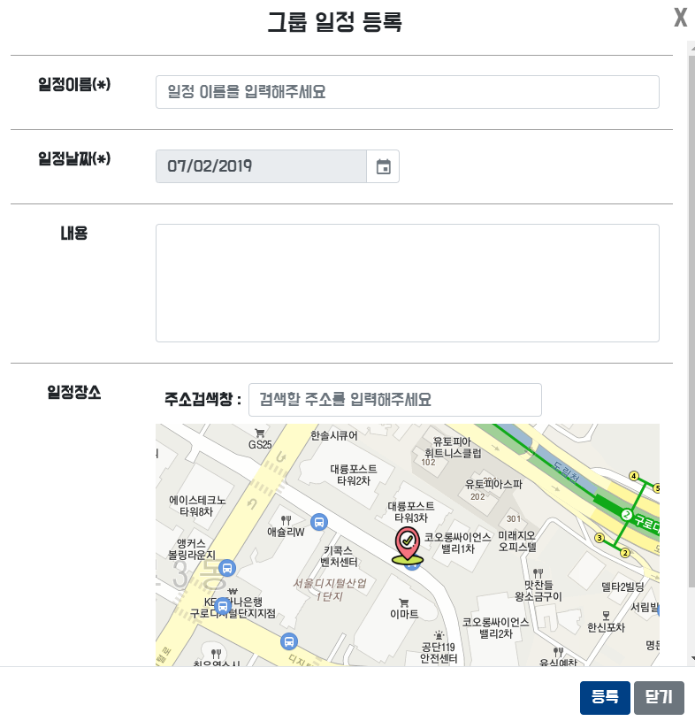
UI 설계
같이 놀아요 > 모임
사용 기술
Bootstrap
Ajax
WebSocket
카카오 지도 API
기능
실시간 채팅
달력을 이용한 일정관리
카카오 맵 기반의 장소마커

Slide 22
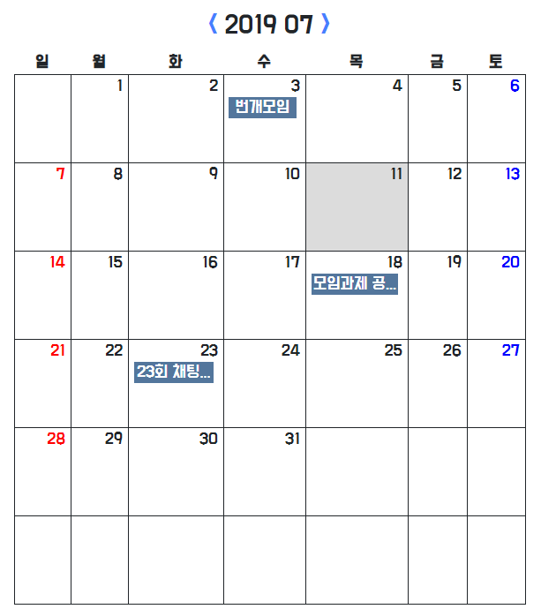
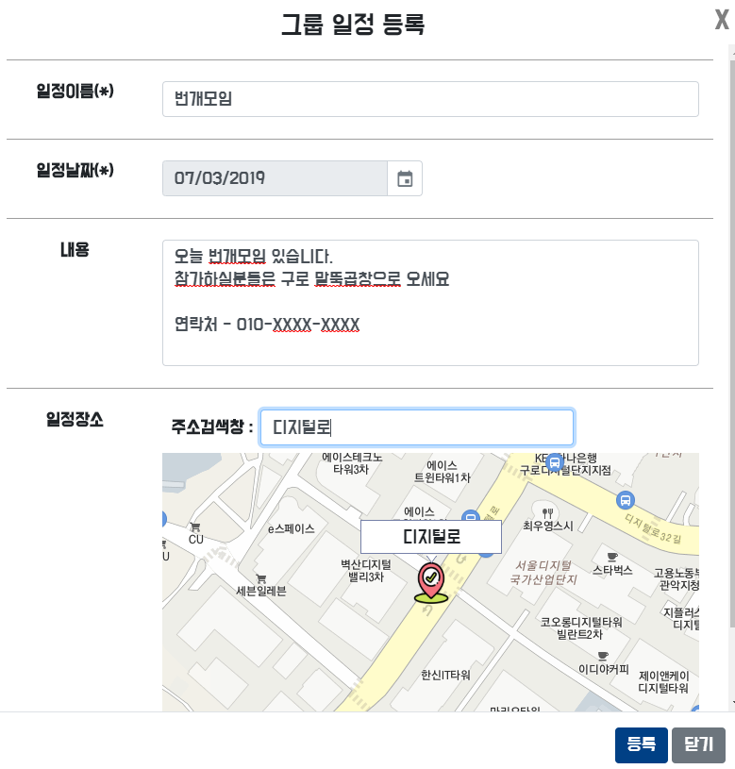
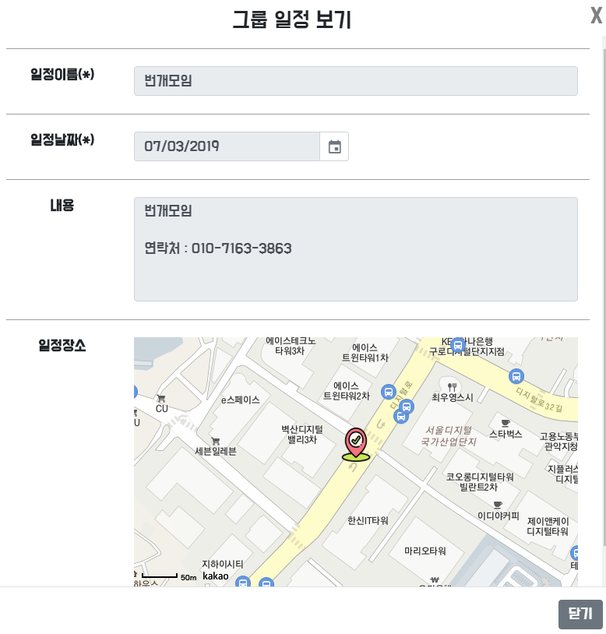
UI 설계
같이 놀아요 > 모임 리스트

Slide 23
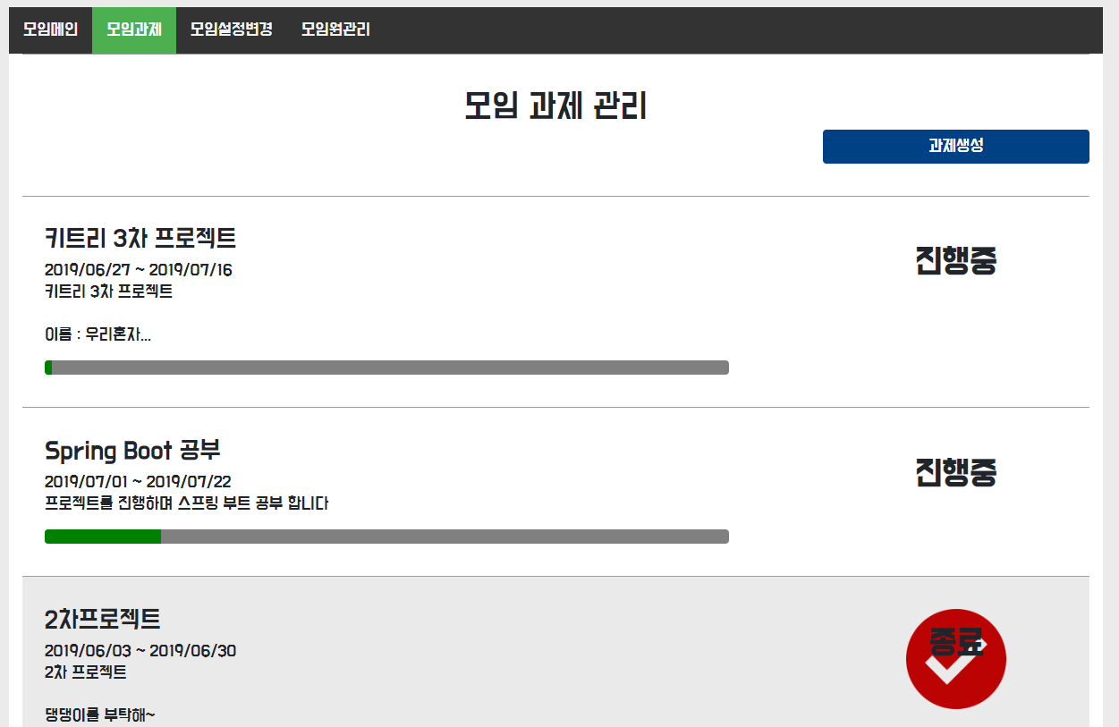
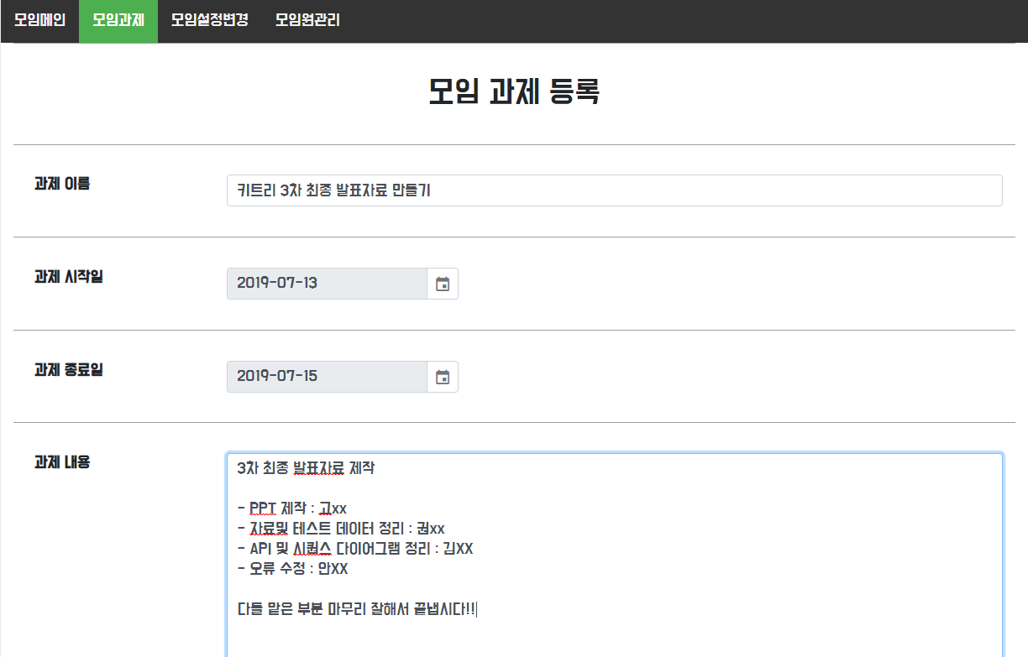
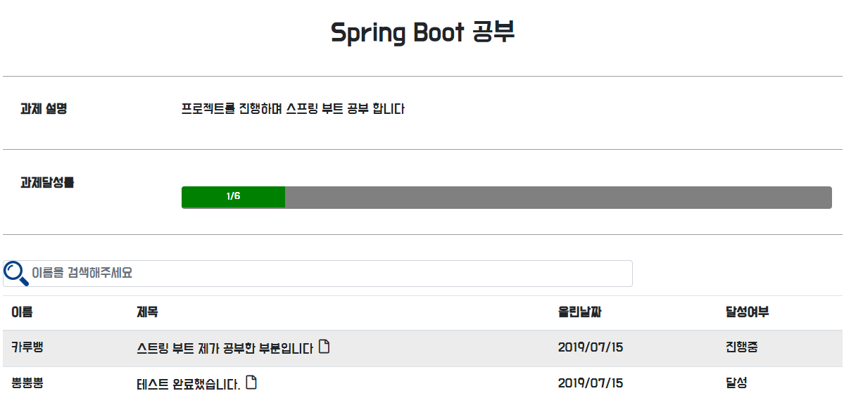
UI 설계
같이 놀아요 > 모임 리스트

Slide 24
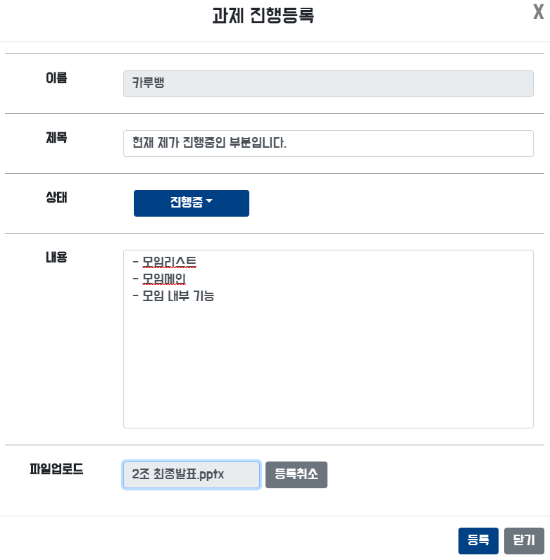
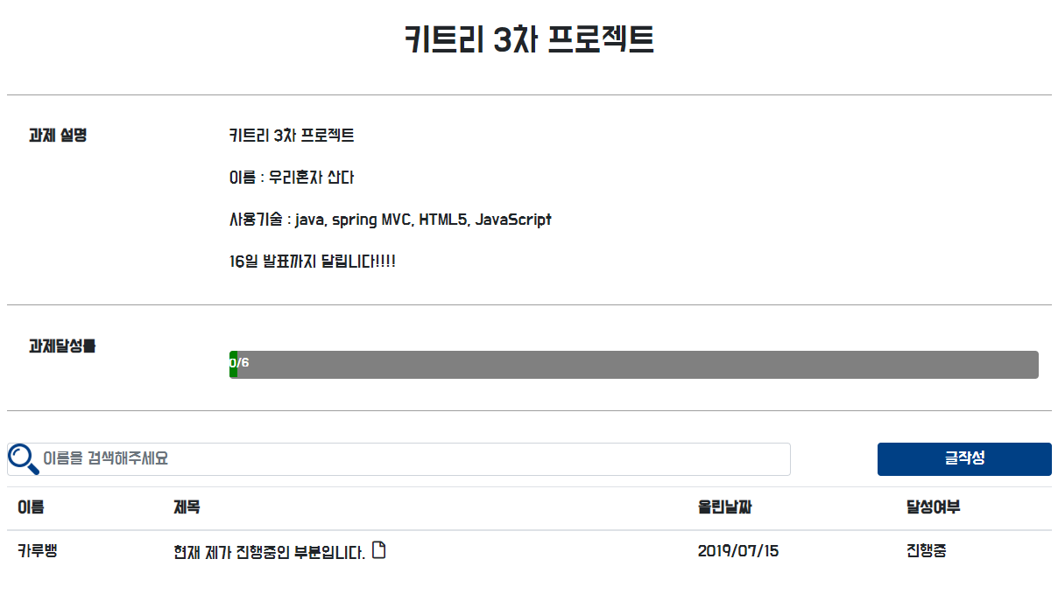
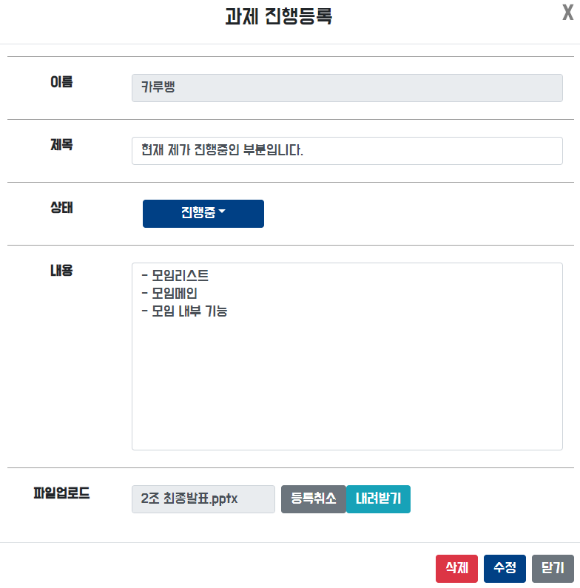
UI 설계
같이 놀아요 > 모임 리스트

Slide 25

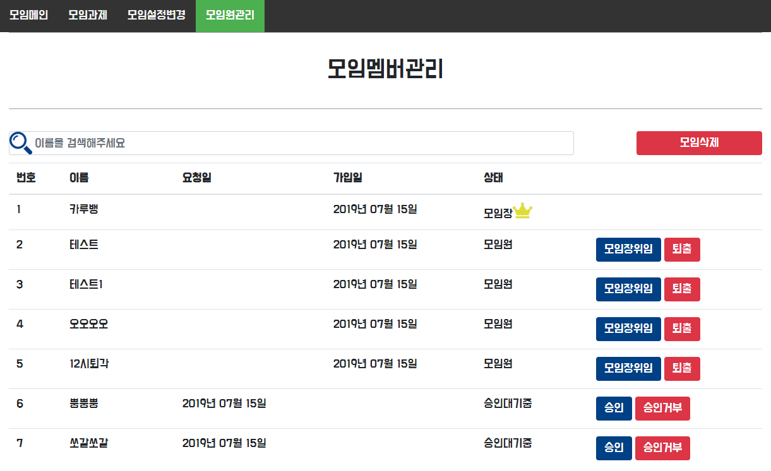
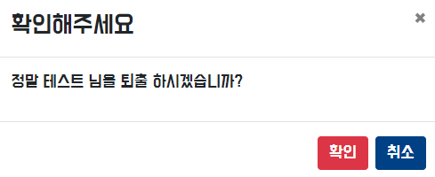
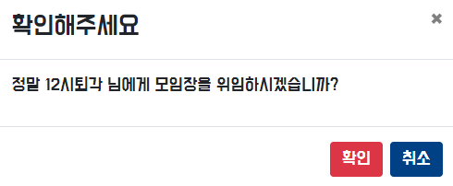
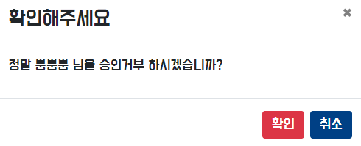

UI 설계
같이 놀아요 > 모임원관리

Slide 26
개발일정
구분 | 내용 | 6월 |  |  |  |  |  |  |  |  |  |  |  |  |  | 7월
 |  | 1주차 |  |  |  |  |  |  | 2주차 |  |  |  |  |  |  | 3주차 |  |  |  |  |  |  | 4주차 |  |  |  |  |  |  | 5주차
 |  | 17 | 18 | 19 | 20 | 21 | 22 | 23 | 24 | 25 | 26 | 27 | 28 | 29 | 30 | 1 | 2 | 3 | 4 | 5 | 6 | 7 | 8 | 9 | 10 | 11 | 12 | 13 | 14 | 15 | 15
분석 | 주제 선정
 | 개발계획수립
설계 | UI설계
 | DB설계
구현 | UI구현
 | 기능구현
 | 단위테스트
분석 | 통합
 | 테스트
아이디어선정
개발계획수립
UI 설계
DB 설계
UI 구현
각자 파트 세부 기능 구현
단위테스트
통합
테스트 및 보완
문서
Notes:
db 21~24
Ui구현 날짜 그대로
30일 통합테스트
3주차 수요일 통합테스트
금요일 통합테스트
월요일 최종테스트
문서는 6~8

Slide 27
페이지 시연
www.bizcam.co.kr

Slide 28
Q & A
www.bizcam.co.kr

